Slide 1
Biomas e formações vegetais
Professora: Jordana Costa

Slide 2
As formações vegetais são tipos de vegetação facilmente identificáveis na paisagem e que dominam extensas áreas. É o elemento mais evidente na classificação dos biomas.
Biomas: São sistemas em que solo, clima, relevo, fauna e demais elementos da natureza interagem entre si formando tipos semelhantes de cobertura vegetal, como as florestas tropicais, florestas temperadas, pradarias, desertos e tundras.
Em escala planetária os biomas são unidades que evidenciam grande homogeneidade nas características de seus elementos.

Slide 3
Cobertura Vegetal
No mundo há climas secos, úmidos, alternadamente úmidos e secos ao longo do ano, que interagem com climas quentes, frios, alternadamente quentes e frios, etc.
Esses diferentes climas refletem-se na cobertura vegetal, definindo a altura das plantas, a forma das folhas, a espessura dos caules, a fisionomia geral da vegetação, e servem de base para a seguinte classificação:
Perenes: Plantas que apresentam folhas durante o ano todo.
Caducifólias, decíduas ou estacionais: plantas que perdem folhas em épocas muito frias ou secas do ano.

Slide 4
Esclerófilas: plantas com folhas duas, que tem consistência de couro (coriáceas);
Xerófilas: Plantas adaptadas à aridez, seca.
Higrófilas: plantas, geralmente perenes, adaptadas a muita umidade.
Tropófilas: plantas adaptas a uma estação seca e outra úmida.
Aciculifoliadas: possuem folhas em forma de agulhas, como os pinheiros. Quanto menor a superfície das folhas, menos intensa é a transpiração e maior é a retenção de água pela planta.
Latifoliadas: plantas de folhas largas, que permitem intensa transpiração; são geralmente nativas de regiões muito úmidas.

Slide 5
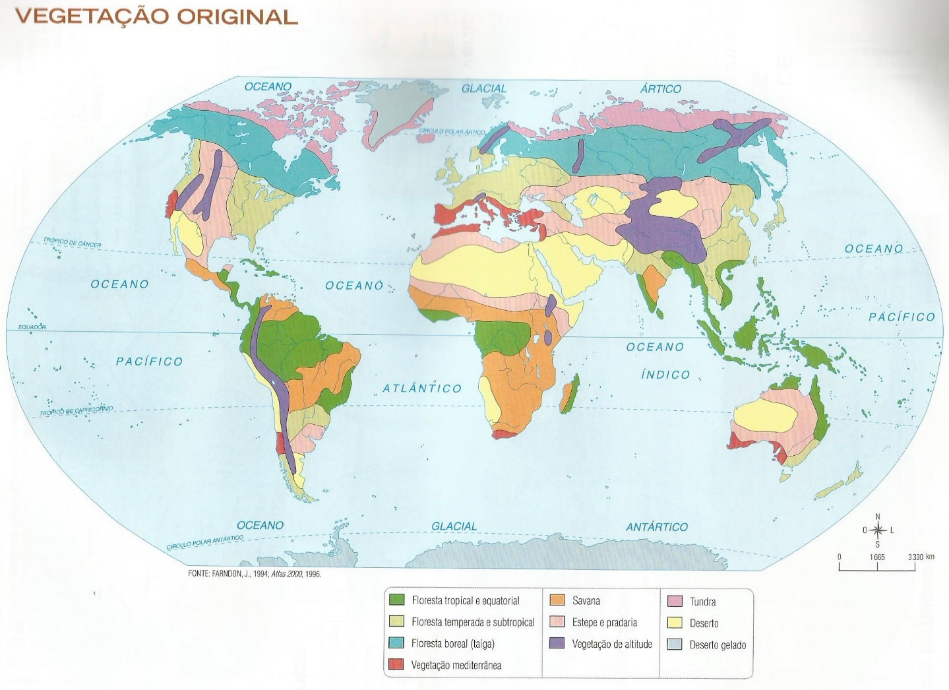

Slide 6
Principais características das formações vegetais
Tundra: Vegetação rasteira, de ciclo vegetativo extremamente curto. Por encontrar-se em regiões subpolares, desenvolve-se apenas durante os três meses de verão, nos locais onde ocorre o degelo. As espécies típicas são os musgos, nas baixadas úmidas, e os liquens, nas porções mais elevadas do terreno, onde o solo é mais seco, aparecendo raramente pequenos arbustos.

Slide 7
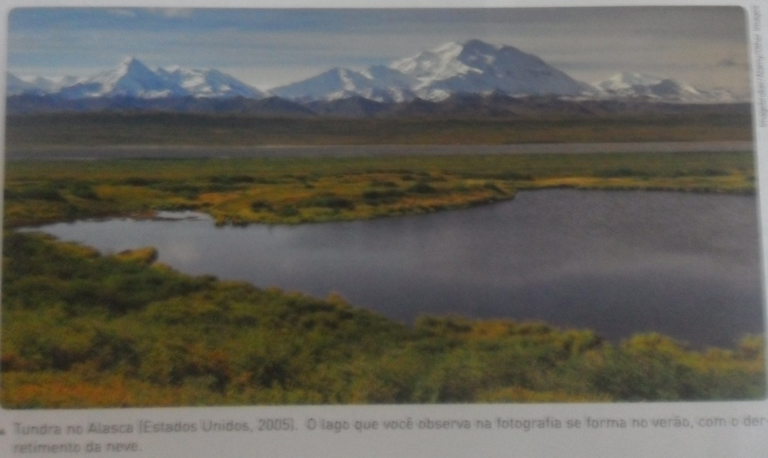
Tundra no Alasca (Estados Unidos, 2005). O lago que você observa na fotografia se forma no verão, com o derretimento da neve.

Slide 8
Principais características das formações vegetais
Floresta Boreal (Taiga): Formação vegetal típica da zona temperada. Ocorre nas altas latitudes do Hemisfério Norte, em regiões de climas temperados continentais, como, Canadá, Suécia, Finlândia e Rússia. Na Rússia cobre mais da metade do território e é conhecida como Taiga. É uma formação bastante homogênea, na qual predominam coníferas do tipo pinheiro. Foi largamente explorada com a retirada de madeira para ser usada como lenha e para a fabricação de papel e moveis. Atualmente a madeira é obtida de árvores cultivadas (Silvicultura).

Slide 9
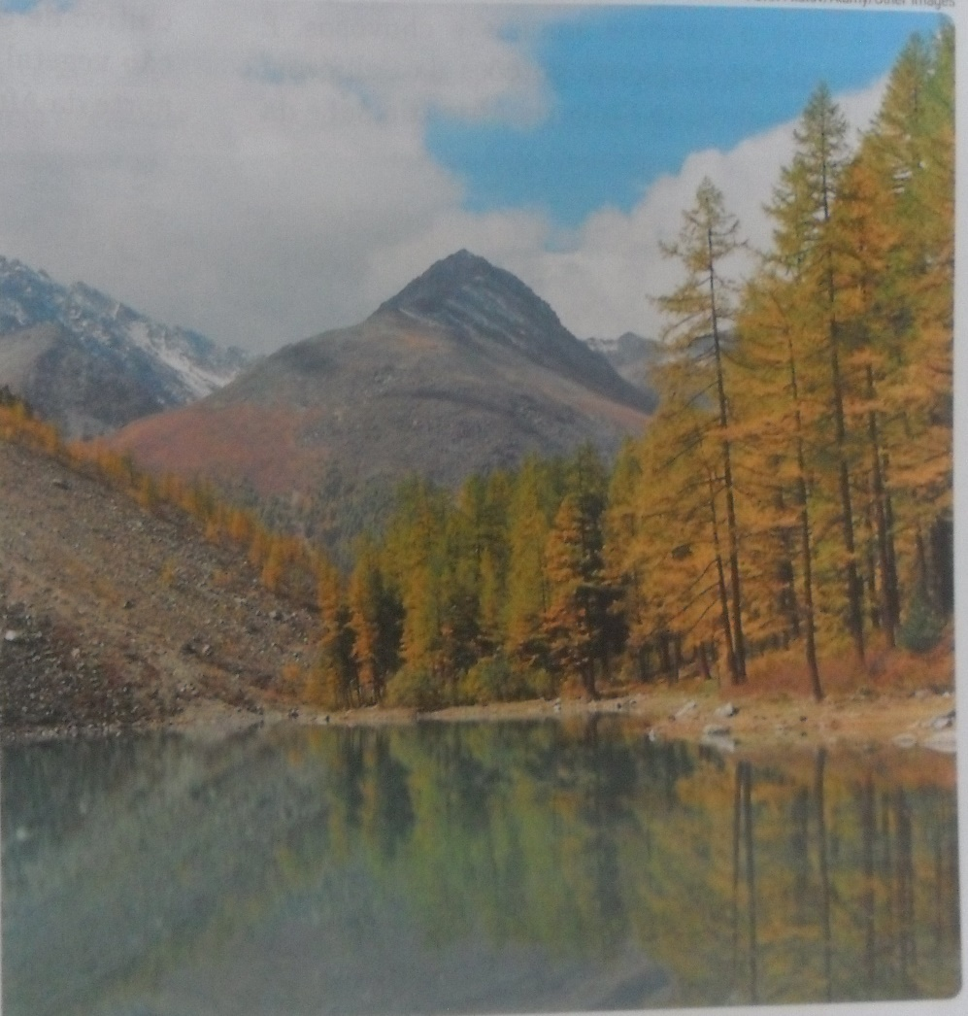
Taiga com coníferas na Sibéria (Rússia, 2005). As coníferas são espécies adaptadas à ocorrência de neve no inverno; são aciculifoliadas e com árvores em forma de cone, o que facilita o deslizamento da neve por suas copas.

Slide 10
Principais características das formações vegetais
Floresta Subtropical e Temperada: diferentemente das coníferas, esta formação florestal caducifólia (Vegetação que perde as folhas na estação seca ou no inverno), típica dos climas temperados e subtropicais, é encontrada em latitudes mais baixas e sob maior influência da maritimidade. Isso permitiu o desenvolvimento de atividades agropecuárias: seu desmatamento resultou da incorporação de novas áreas para a agricultura mecanizada de grãos. Estendia-se por grandes porções da Europa Centro-Ocidental. Atualmente subsiste (mante-se) na Ásia, na América do Norte e em pequenas extensões da América do Sul e da Oceania. Na Europa, restam apenas pequenas extensões, como a Floresta Negra, na Alemanha, e a Floresta de Sherwood, na Inglaterra.

Slide 11
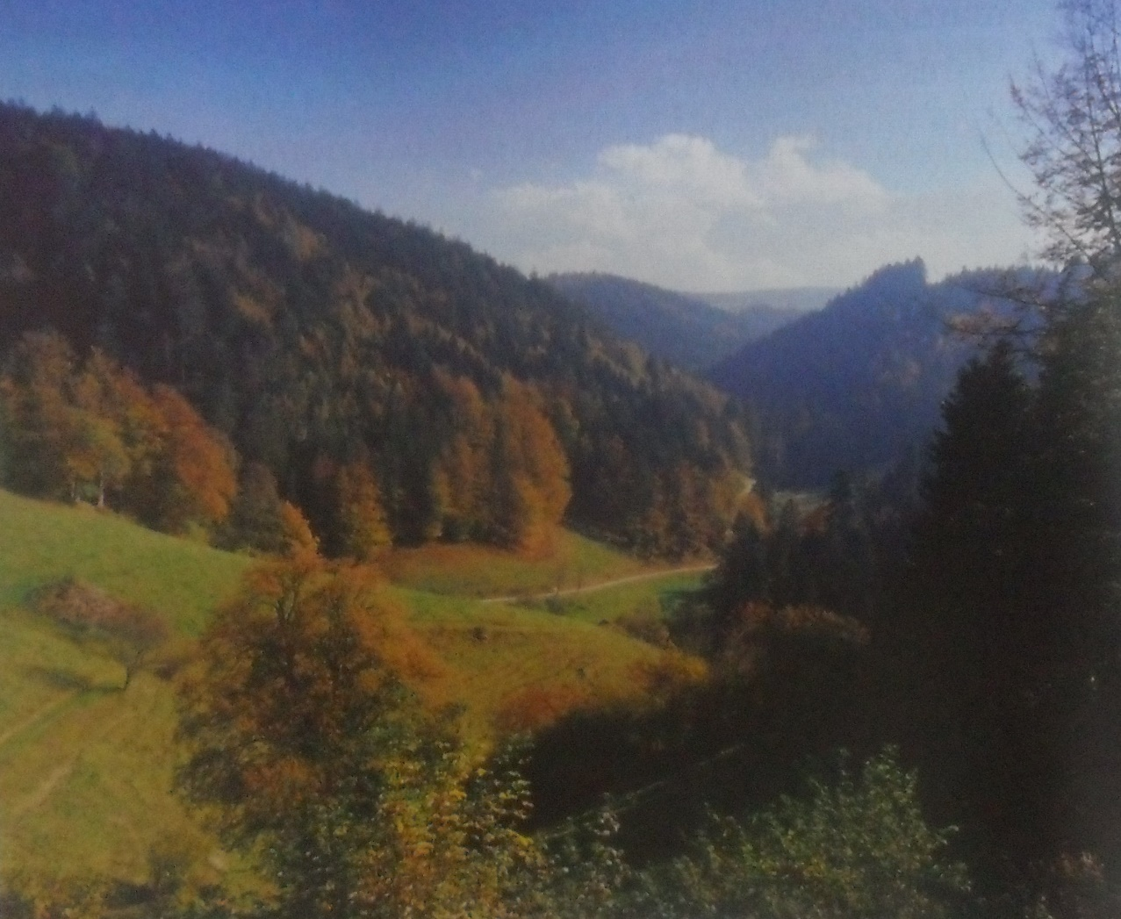
Floresta Negra (Alemanha, 2008). Assim como acontece nas florestas de coníferas, nas temperadas, durante o inverno, muitas aves migram para regiões mais quentes, enquanto alguns animais hibernam e outros permanecem na região, removendo a neve à procura de alimento (vegetais).

Slide 12
Principais características das formações vegetais
Mediterrânea: desenvolve-se em regiões de clima mediterrâneo, que apresentam verões quentes e secos e invernos amenos e chuvosos. É encontrada em pequenas porções da Califórnia (Estados Unidos), do Chile, da África do Sul e da Austrália. As maiores ocorrências estão no sul da Europa – onde foi largamente desmatada para o cultivo de oliveiras (espécie nativa dessa formação vegetal) e videiras (nativas da Ásia) – e no norte da África.

Slide 13
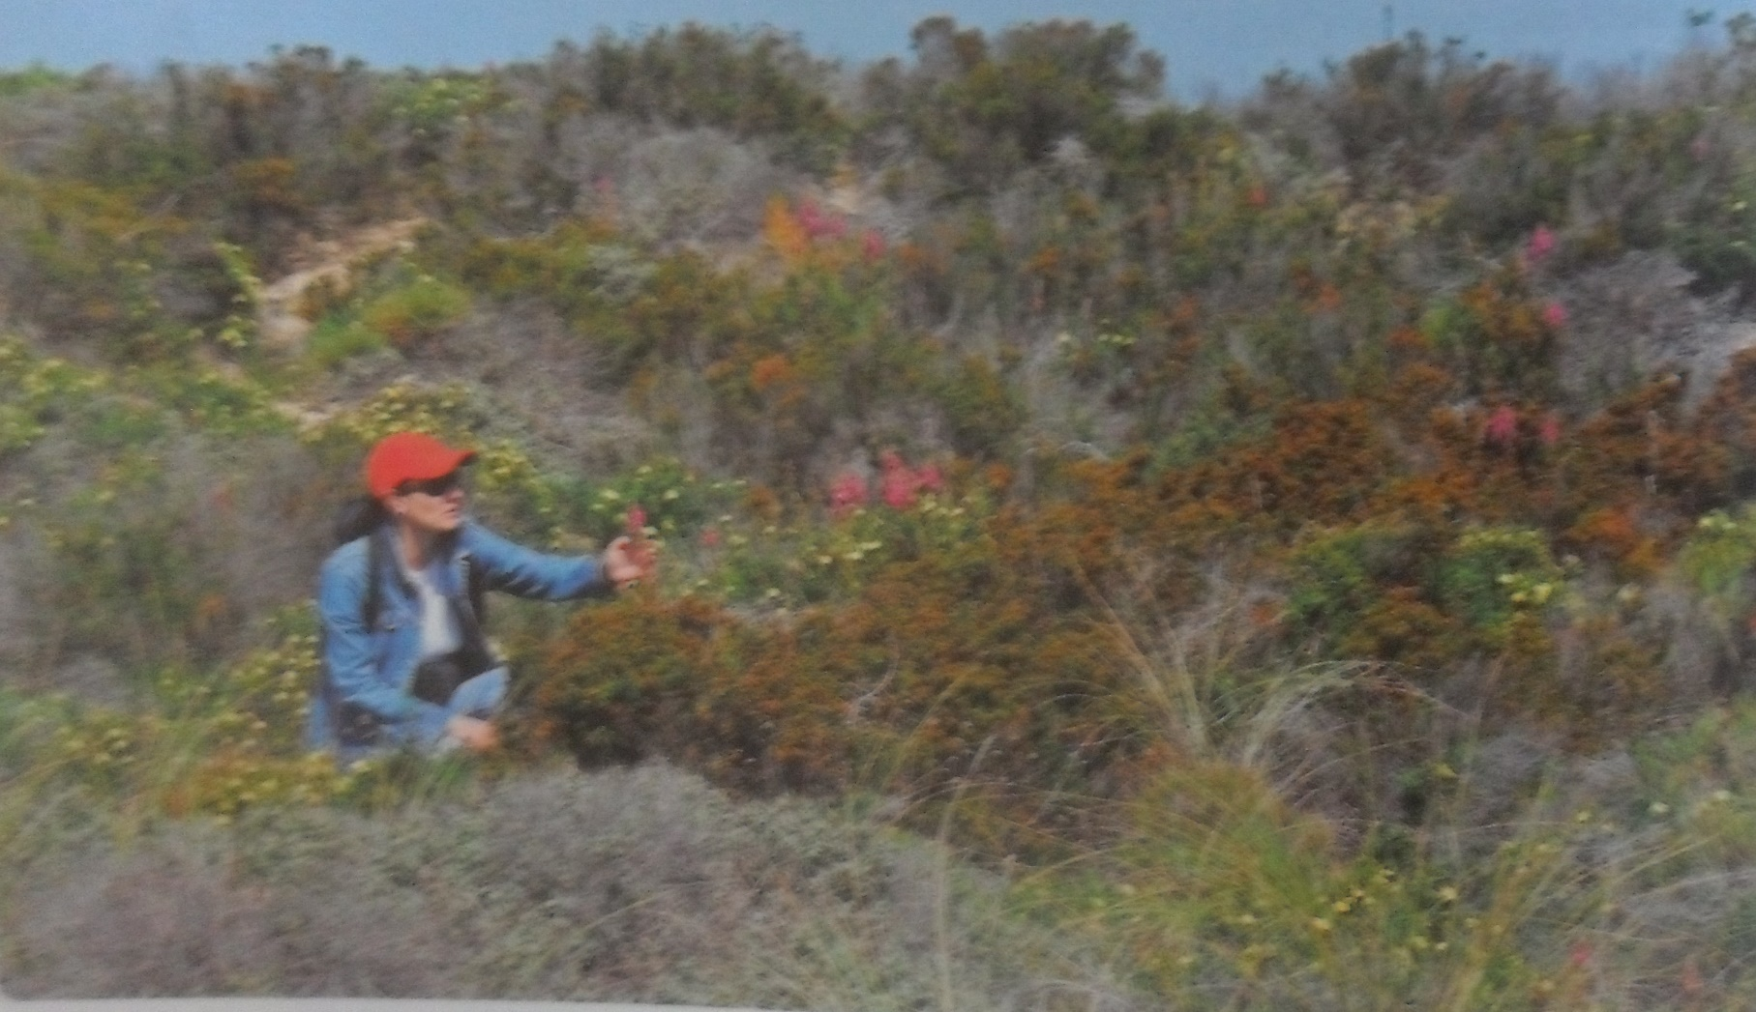
Vegetação mediterrânea no Algarve, Portugal. Foto de 2007.

Slide 14
Principais características das formações vegetais
Pradarias: compostas basicamente de gramíneas, são encontradas principalmente em regiões de clima temperado continental. Desenvolvem-se na Rússia e Ásia central, nas grandes planícies americanas, nos pampas argentinos, no Uruguai, na região Sul do Brasil e na grande bacia Artesiana (Austrália). Muito usada como pastagem, essa formação é importante por enriquecer o solo com matéria orgânica. Um dos solos mais férteis do mundo, denominado tchernozion (“terras Negras”, em russo), é encontrado sob as pradarias da Rússia e da Ucrânia.

Slide 15
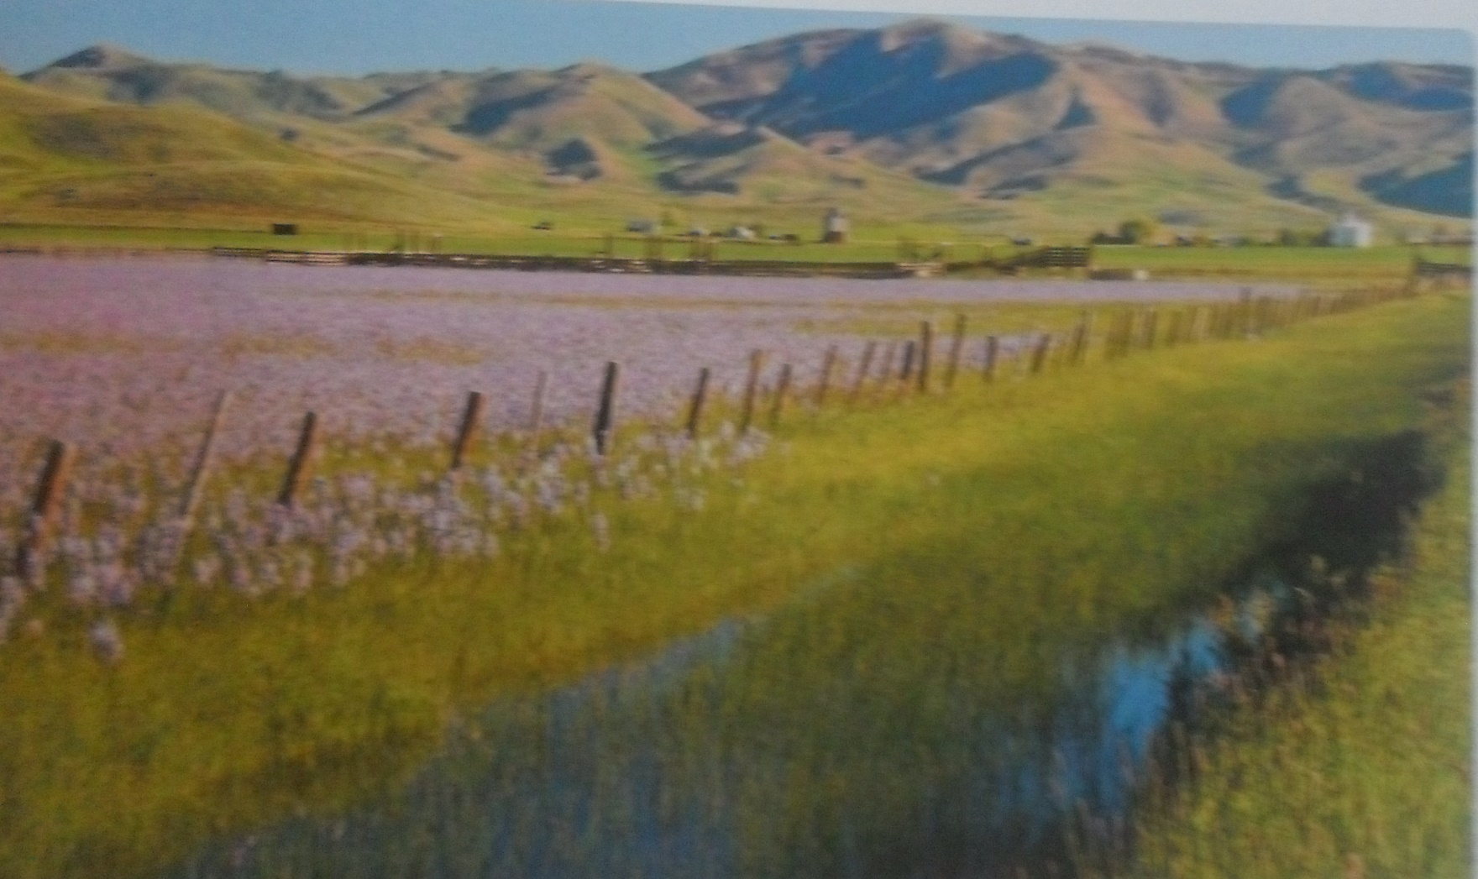
Pradaria em Hill City (Estados Unidos, 2008). Antigamente as pradarias constituíam pastagens naturais; atualmente, porém, são quase sempre cultivadas tanto para a alimentação do gado quanto para a produção de grãos.

Slide 16
Principais características das formações vegetais
Estepes: nessas formações a vegetação é herbácea (vegetação de pequeno porte), como nas pradarias, porém mais esparsa (rala) e ressecada. Desenvolve-se em uma faixa de transição entre climas tropicais e desérticos, como na região do Sahel, na África, e entre climas temperados e desérticos, como na Ásia Central.

Slide 17
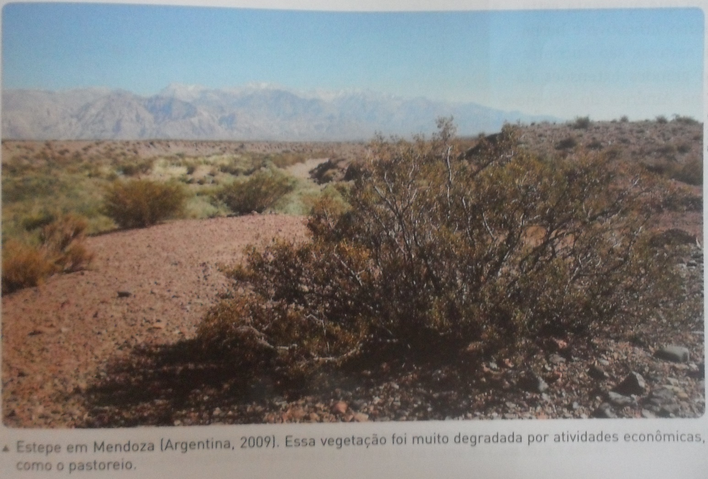

Slide 18
Principais características das formações vegetais
Deserto: bioma cujas espécies vegetais estão adaptadas à escassez de água em regiões de índice pluviométrico inferior a 250 mm anuais. Apresenta espécies vegetais xerófilas (adaptada à aridez) destacando-se as cactáceas. Algumas dessas plantas apresentam caules suculentos (armazenam água no caule, ex. cardeiro, xique-xique, etc.) e não possuem folhas ou evoluíram para espinhos, dificultando a perda de água pela evaporação. Essas plantas aparecem nos desertos da América, África, Ásia e Oceania – todos os continentes, com exceção da Europa. No Saara, em lugares em que a água aflora à superfície surgem os oásis, onde há palmeiras.

Slide 19
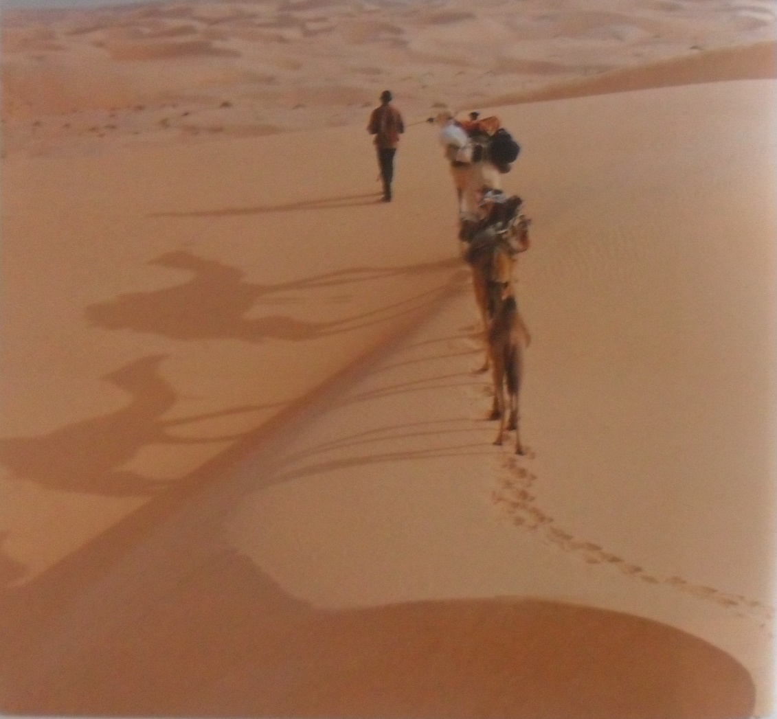
Na foto, caravana de camelos no Deserto do Saara (Mauritânia, 2009). Nos desertos quentes a amplitude térmica diária é muito alta em função da escassez de umidade.

Slide 20
Principais características das formações vegetais
Savana: em regiões onde o índice de chuva é elevado, porém concentrado em poucos meses do ano, podem desenvolver-se as savanas, formação vegetal complexa que apresenta estratos arbóreo, arbustivo e herbáceo. As savanas são encontradas em grandes extensões da África, na América do Sul, no México, na Austrália e na Índia e sua área de abrangência é amplamente utilizada para a agricultura e pecuária, o que acentuou sua devastação; no Brasil, corresponde ao domínio dos cerrados.

Slide 21
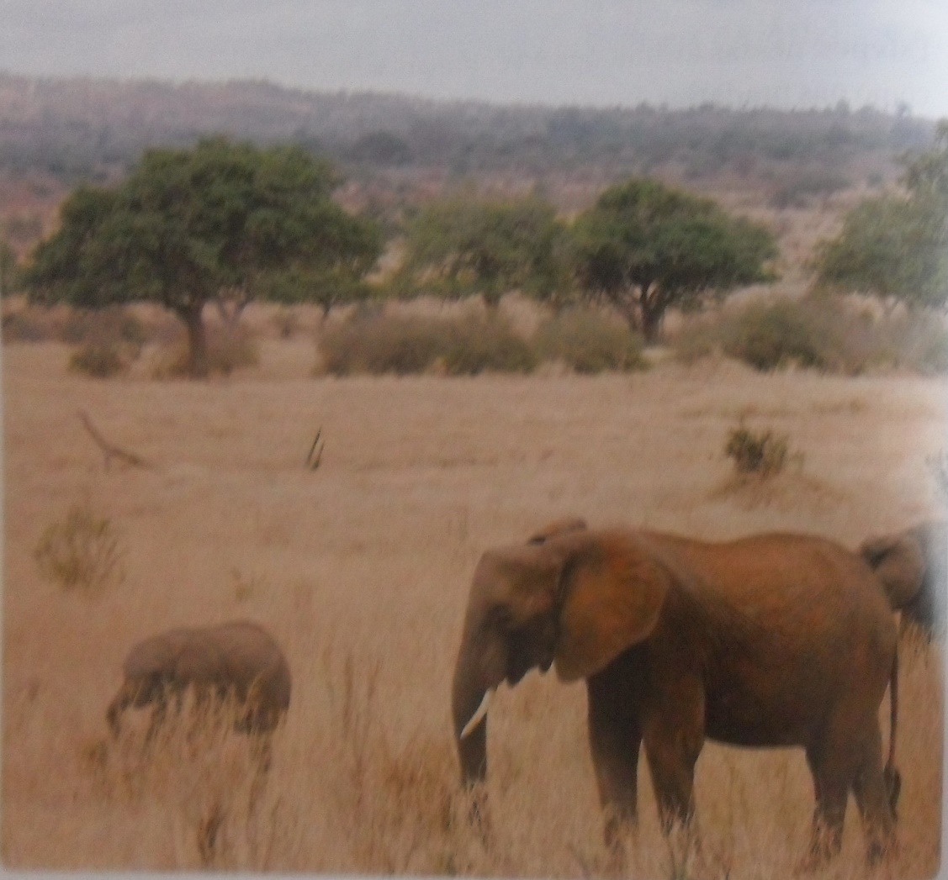
Savana na Tanzânia, em 2006. No continente africano, esse bioma abriga animais de grande porte como leões, elefantes, girafas, zebras, antílopes e búfalos.

Slide 22
Principais características das formações vegetais
Floresta Equatorial e Tropical: nas regiões tropicais quentes e úmidas encontramos florestas que se desenvolvem graças aos elevados índices pluviométricos. São, por isso, formações hidrófilas (vegetais com afinidade por água) e latifoliadas ( folhas largas e grandes), extremamente heterogêneas, que se localizam em baixas latitudes na América, na África e na África e na Ásia. Nessas regiões predominam climas tropicais e equatoriais e espécies vegetais de grande e médio porte. Ex.: o mogno, o jacarandá, a castanheira, o cedro, a imbuia e a peroba, (madeiras nobres, geramente utilizada na produção de móveis) além de palmáceas (atualmente ¨Arecáceas”, Ex.: Carnaubeiras e coqueiros) arbustos (vegetação lenhosa de tronco ramificado), briófitas (plantas pequenas, poucos centímetros de altura, de locais úmidos e sombreados, Ex. musgos) e bromélias (ex. Macambira).

Slide 23
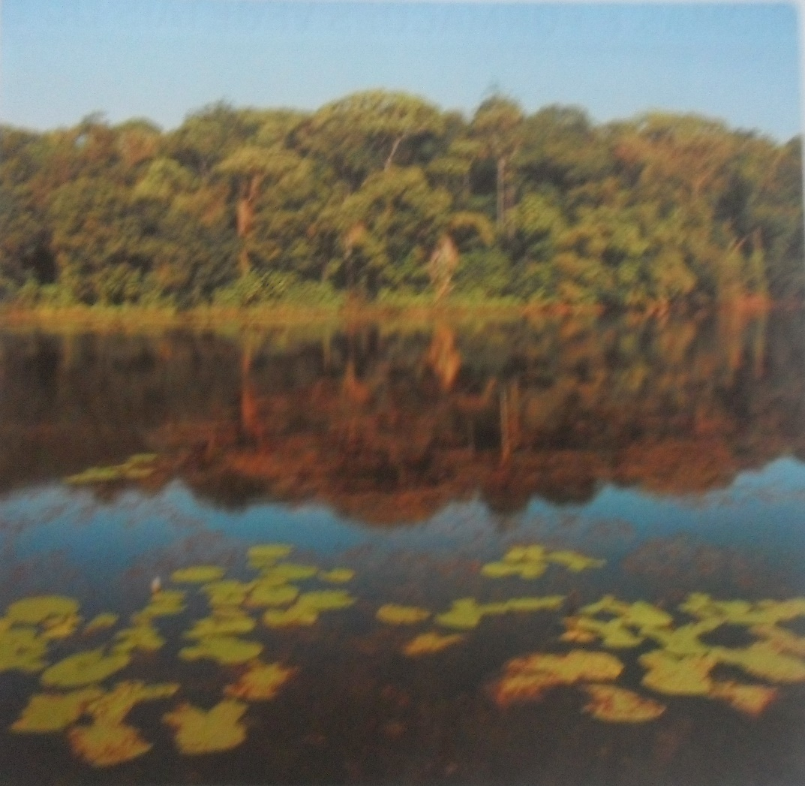
Floresta tropical em Igarassú (PE, 2007) As florestas pluviais tropicais possuem a maior diversidade do planeta, com muitas espécies ainda desconhecidas.

Slide 24
Principais características das formações vegetais
Vegetação de Altitude: em regiões montanhosas há uma grande variação altitudinal da vegetação. À medida que aumenta a altitude e diminui a temperatura, os solos ficam mais rasos e a vegetação, mais esparsa (rala). Nessas condições, surgem as florestas nas áreas mais baixas e, nas mais altas, os campos de altitude.

Slide 25
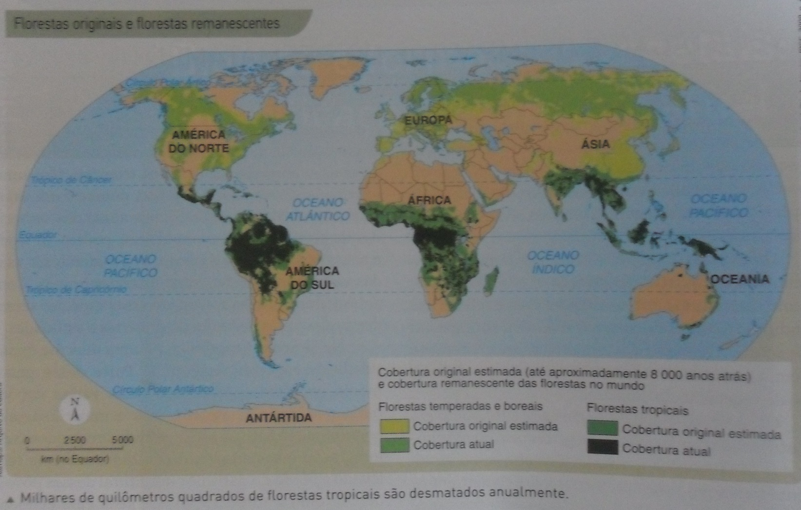

Slide 26
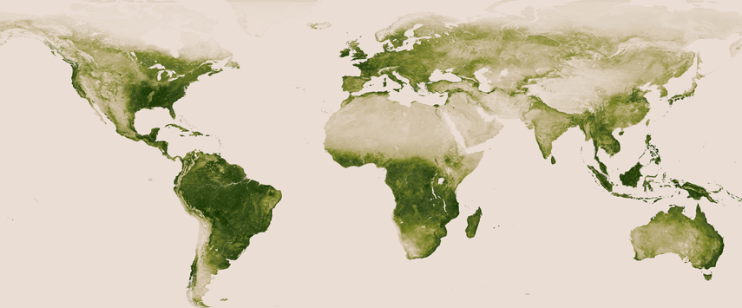
Abril 2012

Slide 27
A vegetação e os impactos do desmatamento
Impacto ambiental é um desequilíbrio provocado pela ação dos seres humanos sobre o meio ambiente.
Quando os ecossistemas sofrem impactos ambientais, geralmente a vegetação é o primeiro elemento da natureza a ser atingido, pois é reflexo das condições naturais de solo, relevo e clima do lugar.
Os elementos climáticos, principalmente a temperatura e a umidade, são determinantes para o tipo de vegetação de uma área.

Slide 28
A primeira consequência do desmatamento é o comprometimento da biodiversidade, por causa da diminuição ou, muitas vezes, da extinção de espécies vegetais e animais.
Com o desmatamento há o risco de algumas espécies serem destruídas antes de serem descobertas e estudadas.

Slide 29
A devastação já ocorrida até hoje deve-se basicamente a fatores econômicos. Suas principais causas são:
Extração de madeira;
Instalação de projetos agropecuários;
Implantação de projetos de mineração;
Instalação ou expansão de garimpos;
Construção de usinas hidrelétricas;
Incêndios;
Queimadas (Técnica de cultivo rudimentar utilizada sobretudo em países pobres)

Slide 30
As consequências socioambientais das interferências humanas em regiões de florestas são várias:
Aumento do processo erosivo, o que leva a um empobrecimento dos solos e, muitas vezes, acaba inviabilizando a agricultura;
Assoreamento de rios e lagos, que resulta do aumento da sedimentação, provoca enchentes e, com frequência, dificuldades para a navegação;
Rebaixamento do aquífero por causa da menor infiltração da água das chuvas no subsolo; as vezes, isso pode provocar problemas de abastecimento de água nas cidades e no campo;

Slide 31
Diminuição dos índices pluviométricos, em consequência do fim da transpiração das plantas. Estima-se que metade das chuvas que caem sobre as florestas equatoriais é resultante da evapotranspiração;
Redução ou fim das atividades extrativas vegetais, muitas vezes de alto valor socioeconômico;
Elevação de temperaturas locais e regionais, como consequência da maior irradiação de calor para a atmosfera a partir do solo exposto. Boa parte da energia solar é absorvida pelas florestas para o processo de fotossíntese e evapotranspiração. Sem as florestas quase toda essa energia é devolvida para a atmosfera em forma de calor, elevando as temperaturas médias.

